Slide 1
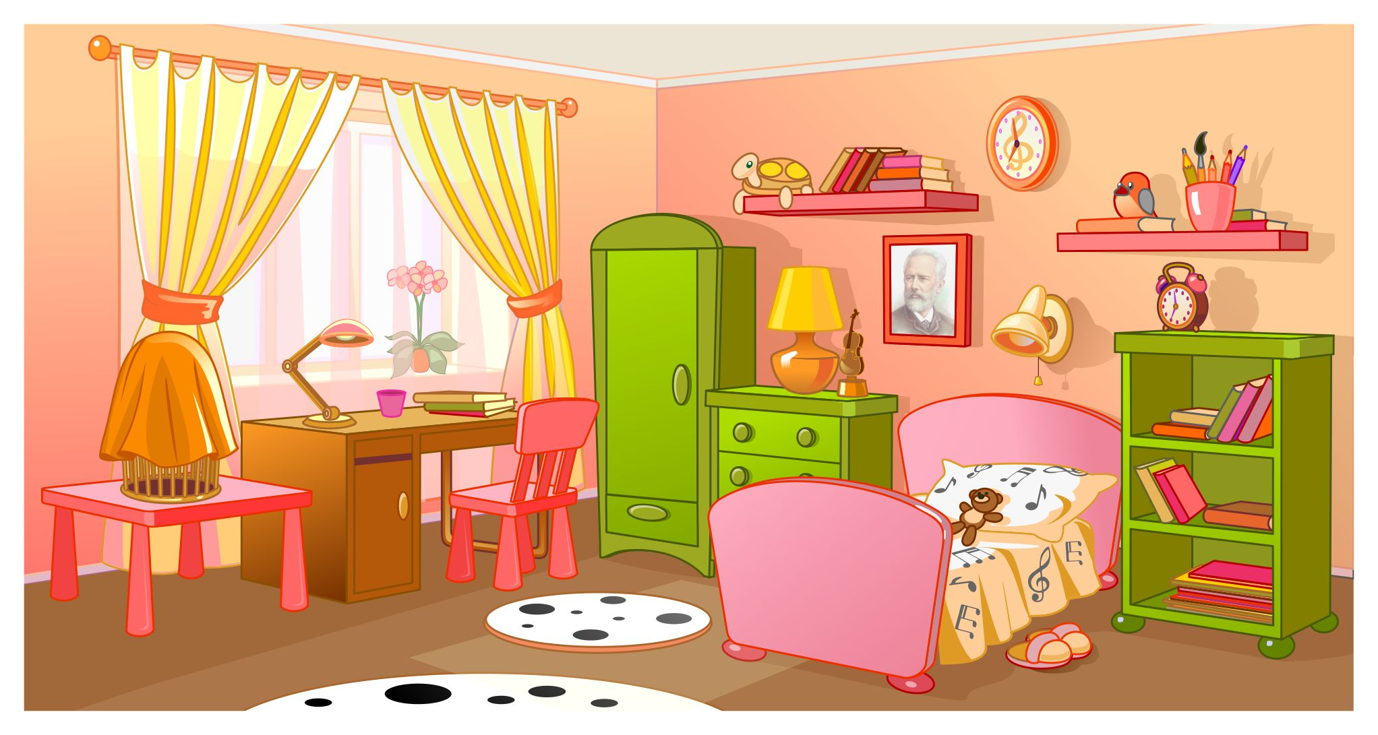
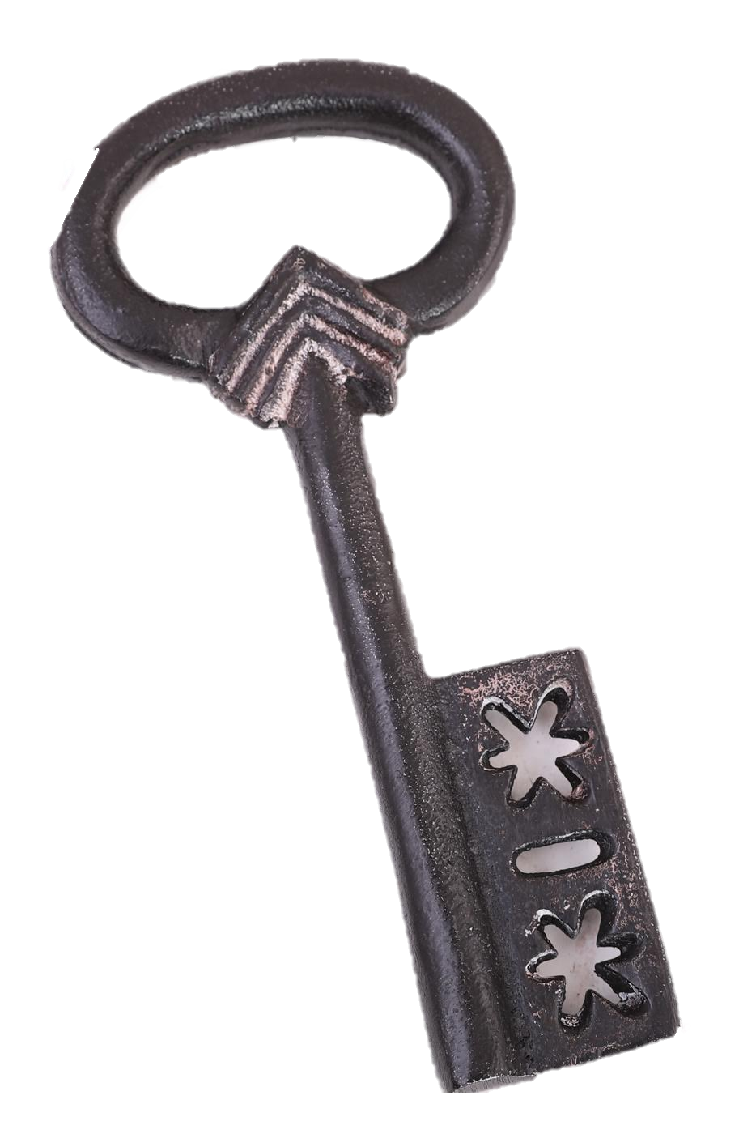
Нажмите, чтобы начать поиск спрятанного!
Где спрятан ключ от сейфа?
Нет, это не здесь!
Конечно, под ковриком!
Забирайте ключ!

